Slide 1
ANAC
Comissão de Legislação Participativa
12.06.2024

Slide 2

ANAC – Marco Regulatório
Lei nº 11.182, de 27 de setembro de 2005 – Lei de Criação da ANAC:
Cabe à Agência regular e fiscalizar as atividades de aviação civil e da infraestrutura aeronáutica e aeroportuária, observadas as orientações, políticas e diretrizes do Governo federal
Decreto nº 5.731, de 20 de março de 2006.
Dispõe sobre a instalação e a estrutura organizacional da Agência
Lei nº 13.848, de 25 de junho de 2019 – Lei Geral das Agências:
Dispõe sobre a gestão, a organização, o processo decisório e o controle social das agências reguladoras
Lei nº 7.565, de 19 de dezembro de 1986 – Código Brasileiro de Aeronáutica (CBA)

Slide 3
ANAC - Características
Agências Reguladoras foram previstas no Plano Diretor da Reforma do Aparelho do Estado (1995)
Natureza de autarquia especial:
Autonomia funcional, decisória, administrativa e financeira;
Ausência de tutela ou subordinação hierárquica;
Mandato fixo e não coincidentes de seus dirigentes (5 anos sem recondução).
MISSÃO
VISÃO
Garantir a segurança e a excelência da aviação civil.
Ser referência na promoção da segurança e no desenvolvimento da aviação civil.

Slide 4




Competências Sistema de Aviação Civil
Formulação da Política de Aviação Civil e Fomento
Regulação, Certificação e Fiscalização
MINISTÉRIO DE
PORTOS E
AEROPORTOS
Prestadores de Serviços
Controle do Espaço Aéreo e Prevenção e Investigação de Acidentes
Concessionárias
Empresas Aéreas
Demais Regulados

Slide 5
Competências ANAC
Econômica
Promover o acesso ao mercado
Regulação, Certificação e Fiscalização
Técnica
Garantir a segurança da aviação civil
Segurança Operacional (safety): aeronaves, operações, profissionais e infraestrutura aeroportuária
Segurança contra atos de interferência ilícita (security)

Slide 6
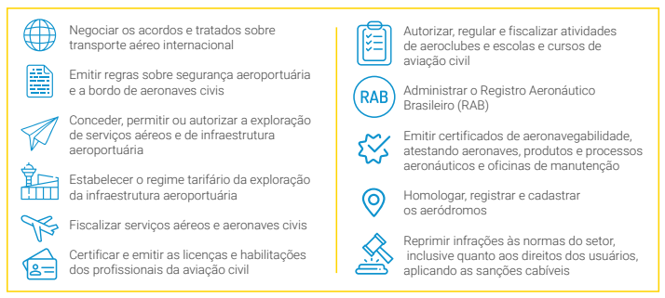
Competências ANAC
Econômica
Promover o acesso ao mercado
Regulação, Certificação e Fiscalização
Técnica
Garantir a segurança da aviação civil
Segurança Operacional (safety): aeronaves, operações, profissionais e infraestrutura aeroportuária
Segurança contra atos de interferência ilícita (security)

Slide 7









Regulação
Regulamentação
Certificação e outorga
Fiscalização
Empresas aéreas
Empresas de manutenção
Operações de aeronaves
Escolas e centros de treinamento
Simuladores de voo
Profissionais de aviação (pilotos, tripulantes, mecânicos, etc)
Produtos aeronáuticos
Infraestrutura aeroportuária
Empresas de fabricação

Slide 8

Segurança: um trabalho de bastidores
Centros de Instrução e Treinamento: licenciamento de pessoal, treinamento...
Espaço aéreo: tráfego aéreo, meteorologia, informação aeronáutica... (DECEA)
Security: proteção contra atos de interferência ilícita
Fabricantes: projeto e produção das aeronaves...
Oficinas: manutenção de aeronaves...
Empresas aéreas: treinamentos, procedimentos, manutenção, itens mínimos de segurança, artigos perigosos...
Aeroportos: projeto e operação (manutenção, risco da fauna, resposta à emergência...)

Slide 9
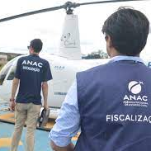
Regulados
5198 aeródromos (públicos, privados e helipontos)​
59 aeroportos concedidos​
11 número de operadores de aeródromos concedidos​ 11 empresas aéreas (regulares domésticas)​
55 empresas aéreas estrangeiras (regulares – pax e carga)
148 táxis-aéreos​
578 organizações de manutenção 21,11 mil aeronaves matriculadas​ 135,81 mil pilotos, comissários, mecânicos e agentes de proteção​ 330 escolas​ 112,6 mi passageiros transportados (dom e int)​ 118 acordos de serviços aéreos​

Slide 10

Processo regulatório e decisório
Transparente
Participativo
Robusto
Lei 13.848/2019
Estudos
Elaboração de proposta
Submissão à Audiência Pública
Processamento de Contribuições e revisão da proposta
Análise da Procuradoria
Deliberação final
Análise de Impacto Regulatório - AIR obrigatório
Estudo submetido à Diretoria para análise
Sorteio público de processos para relatoria
Consulta Pública obrigatória (documental) e, em alguns casos, possibilidade de Audiência Pública (presencial)
Período mínimo para envio de contribuições: 45 dias
Documentos disponibilizados no site da ANAC
Relatório público contendo análise individual das contribuições (divulgado em até 15 dias após a publicação da norma)
Obrigatoriedade da análise da Procuradoria
Decisões deliberadas em colegiado
Avaliação de Resultado Regulatório (ARR)

Slide 11

Sistema de Aviação - OACI
A Organização da Aviação Civil Internacional – 1945 Convenção de Chicago:
Agência especializada das Nações Unidas criada pelos Estados para gerenciar a administração e a governança da Convenção de Chicago, sendo responsável pela promoção do desenvolvimento seguro e ordenado da aviação civil mundial, por meio do estabelecimento de Normas e Práticas Recomendadas SARPs (Standard and Recommended Practices), e políticas de apoio para segurança, eficiência e regularidade aéreas, bem como para sustentabilidade econômica e responsabilidade ambiental.
USOAP - Universal Safety Oversight Audit Programme
As auditorias do USOAP avaliam a implementação do sistema de supervisão de segurança operacional do país, verificando a capacidade do Estado em estabelecer e aplicar regulamentos nacionais alinhados com os padrões e práticas recomendadas
SSPIA - State Safety Programme Implementation Assessment
É um modelo baseado em desempenho que visa medir o grau de maturidade do Programa do Estado para a Segurança Operacional da Aviação Civil (PSO).
Auditorias OACI

Slide 12
Resultado USOAP
EI - Medida da capacidade de supervisão da segurança operacional do país
Fonte: OLF – Online Framework (OACI)

Slide 13



Desafios
FORÇA DE TRABALHO
LOA 2024
1.323 Servidores*
*1144 são do Quadro efetivo da Agência
-32% *da força de trabalho prevista em lei
132 mi Discricionário
-59% *em relação a 2014
REPRESENTAÇÃO
13 Localidades no Brasil
66%

